Slide 1
Python für Einsteiger
Einführung in die Datenanalyse mit Python

Slide 2
Ein Überblick

Slide 3
Für wen habe ich den Kurs entwickelt?
Python
Neulinge
Code Kenner
Python Kenner
Python Kenntnis

Slide 4




Wie erreichen wir eure Ziele?
Notes:
Von mir vorbereitete Präsentationen
Interaktive Coding Challenges
Eigene Projekte
Eure Fragen und gegenseitige Unterstützung

Slide 5


Was werden wir brauchen?
Trinket,
Colab, JupyterLite
KI
Notes:
PCs / Laptops / MacBooks
Trinket.io, Google Colaboratory / JupyterLite
Fragen & Austausch
ChatGPT / Google Gemini / Claude / …

Slide 6
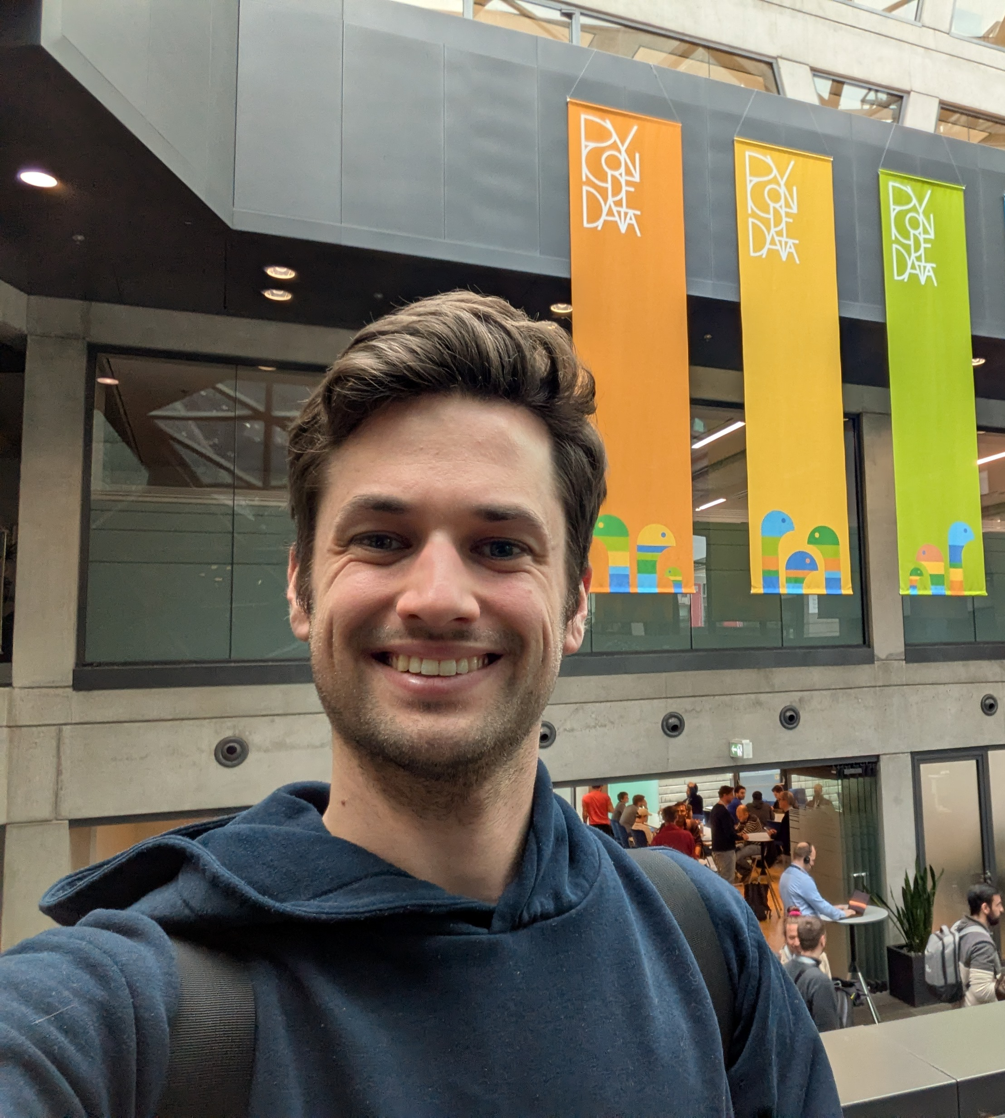
Wer bin ich…?
Data Scientist @ Commerzbank
Meine Hobbies
🐱 🐱
🎲🎮
👩‍💻
Gerne per Du 😊

Slide 7
Tagesablauf Tag 1
Vormittag
Python Grundlagen & Übungen mit Trinket.io
Mittagspause ca. 13:30 – 14:15
Nachmittag
Pandas Grundlagen & Übungen

Slide 8
Ziele für Tag 2
Vormittag
Einführung in Datenvisualisierung in Python (inkl. Challenges)
Nachmittag
Ihr wählt oder sucht euch einen Datensatz und setzt euer eigenes Analyse- und Visualisierungsprojekt um

Slide 9
Bevor es losgeht – kurz zu euch
Notes:
https://www.polleverywhere.com/activities?folder=17947524 (max 25 Teilnehmende)

Slide 10
Was ist Python?
Kapitel 0

Slide 11
Python ist eine Sprache.
Wir lernen die Vokabeln und Grammatik,
um in Python mit einem Computer sprechen zu können.
Notes:
Eine Programmiersprache von vielen. Alle haben eines gemeinsam:

Slide 12
Vokabeln
Operatoren: +, -, *, /, &, |, …
Vergleiche: >, <, ==, !=, >=, <=, in, …
Kontrollflüsse: if, elif, else
Schleifen: for, while
Funktionen: print(), def meine_funktion(), …
…

Slide 13
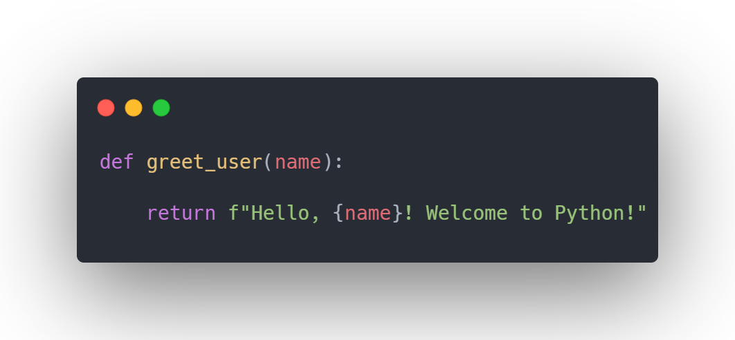
Grammatik
Doppelpunkt
neue Zeile
eingerückt
Anführungszeichen

Slide 14
Warum Python
Kapitel 1

Slide 15
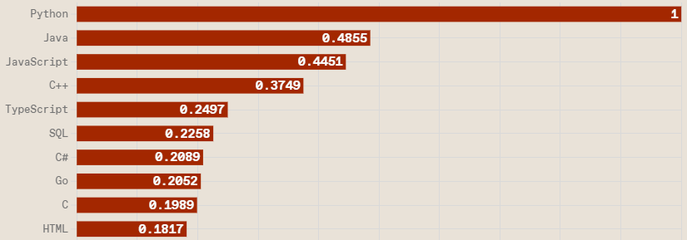
Python ist in 2024 erneut die beliebteste Programmiersprache
Quelle: https://spectrum.ieee.org/top-programming-languages-2024

Slide 16
Einfach zu lernen
Große Community
Vielseitig einsetzbar

Slide 17
Wie nutzen wir Python?
Kapitel 2

Slide 18








IDE
Browser
VSCode
IntelliJ
Atom
Trinket.io
Google Colab
Jupyter Lite
Voller Funktionsumfang
Einfaches Setup
Erfordert Setup
Geringerer Umfang

Slide 19
IDE
Browser
VSCode
IntelliJ
Atom
Trinket.io
Google Colab
Jupyter Lite
Voller Funktionsumfang
Einfaches Setup
Erfordert Setup
Geringerer Umfang

Slide 20
Wie geht‘s weiter?
https://tinyurl.com/trinket-goethe

Slide 22
Programmieren im Zeitalter Künstlicher Intelligenz
Chapter 4

Slide 23
Künstliche Intelligenz hat das Programmieren in den letzten Monaten und Jahren extrem verändert.

Slide 24
KI spielt noch keine Rolle beim Coden.
Fragen werden durch (Web-) Recherche beantwortet
KI ist fehleranfällig aber bei einfachen Fragen ersetzt sie eine Google Suche
KI-Modelle werden besser, schneller und günstiger
KI in IDEs integriert und so immer erreichbar
KI wird besser darin allein komplexe Aufgaben zu lösen
Ende 2022
Release von ChatGPT
2023
Model Improvements
2024
GitHub Copilot
2025
Agentic Coding

Slide 25
Künstliche Intelligenz kann heute schon besser Programmieren als ein Einsteiger und wird mit der Zeit nur noch besser…

Slide 26
Nur wer KI als Werkzeug beim Programmieren nutzt, wird mittelfristig Erfolg haben.

Slide 27
KI nutzen, um Fragen zu beantworten
KI in IDE integrieren
Agentisches Coding erproben
Offen für Entwicklungen sein
Claude
Gemini
ChatGPT
Gemini Colab
Github Copilot
Claude MCP
Cursor
Windsurf
?

Slide 28
Was könnt ihr noch tun?
Chapter 4

Slide 29
Sucht euch eigene Datensätze
Kaggle Datasets
Github Awesome Data
Statistisches Bundesamt
Data World (Erfordert einen Account)
Euer Privatleben?
…

Slide 30
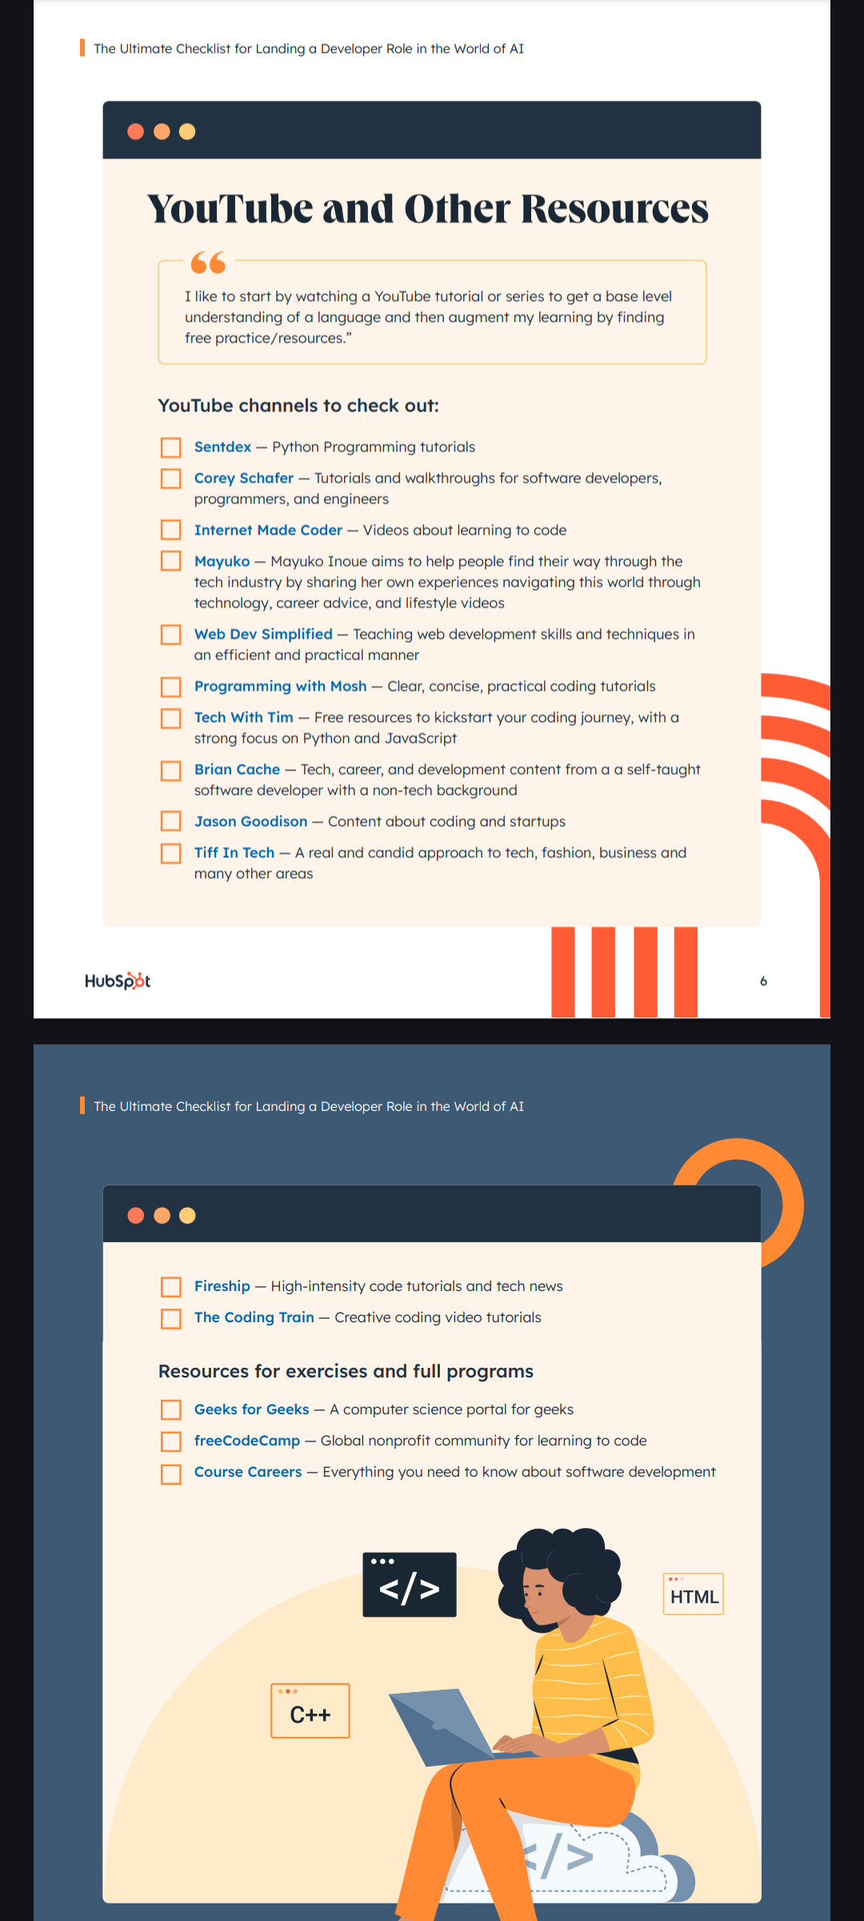

Slide 32
Aktive Übung ist essenziell 👩‍💻👨‍💻

Slide 33
Meldet euch für meinen fortgeschrittenen Kurs an 😊

